Slide 1
第5章 质点的动量矩与动量矩守恒
5.1 力矩
5.2 质点的动量矩
5.3 质心系的动量矩定律

Slide 2
5.1 力矩
•
力
改变质点的运动状态
质点获得加速度
对于单个质点的动力学性质用力、动能、动量就可以描述，但是如何讨论质点与空间中一个定点所组成的系统时，上述物理量就不足以描述该质点的动力学性质，因为质点可以绕该定点转动。
第一项为切向加速度
第二项为法向加速度

Slide 3
•
？
改变质点的转动状态
获得角加速度
力矩是引起质点绕某一定点转动状态变化的原因。
|M|＝rFsinα
F
r
力矩的大小取决于作用于质点上的力的大小、定点到质点的距离、力的方向。
O
A
力矩的大小表明力所引起的绕定点转动的效果，只与定点到力的作用线的距离（力臂）和力的大小的乘积有关；
也可以等效为只与定点到质点的距离和力的切向分量乘积有关。

Slide 4
力矩并不局限于固定平面内转动，在一般情况下，力矩是空间矢量。
O .
α
力矩的方向由右螺旋法则确定，总是与定点到质点的位矢和力所组成的平面垂直。

Slide 5
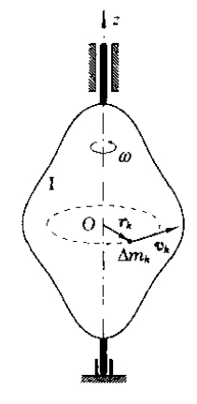
5.2 质点的动量矩
物体做平动时可以用质点系的动量来描述物体的运动状态，当研究物体的转动问题时，如图物体在绕其中心转动，显然物体具有转动能量，但按照质点系的动量定理，它的总动量为0。说明仅用动量来描述物体的机械运动是不够的。
描述物体转动状态的动力学量是动量矩，也称角动量。
动量矩同动量和能量一起组成物理学中的三个最基本的概念。
无论宏观还是微观世界现象都由这三个物理量及其所对应的守恒律来支配。

Slide 6
1. 质点的动量矩(对O点)
ϕ
O
S
惯性参照系
其大小
单位是千克·米² /秒
方向由右螺旋法则确定，总是与定点到质点的位矢和动量（或速度）所组成的平面垂直。
特例：质点作圆周运动

Slide 7
说明
(1) 质点的动量矩与质点的动量及位矢(取决于固定点的选择)有关
(2) 当质点作平面运动时，质点对运动平面内某参考点O 的动量矩也称为质点对过O 垂直于运动平面的轴的动量矩
(3) 质点对某点的动量矩,在通过该点的任意轴上的投影就等于质点对该轴的动量矩
ϕ
O
S

Slide 8
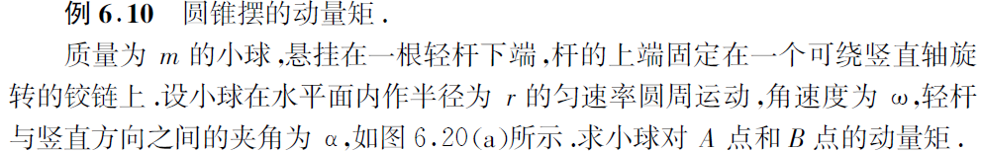
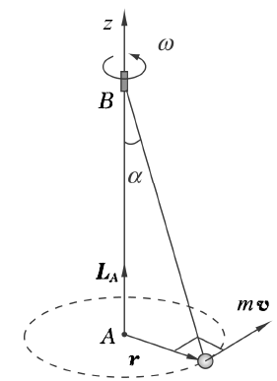
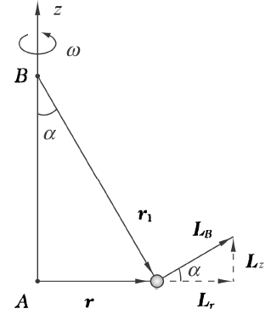
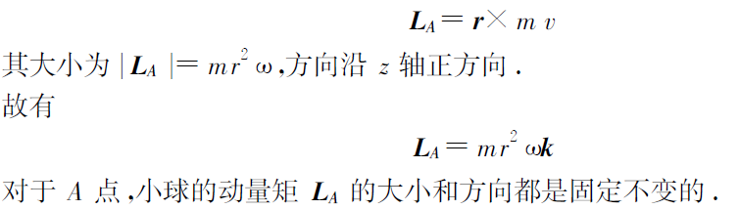

Slide 9
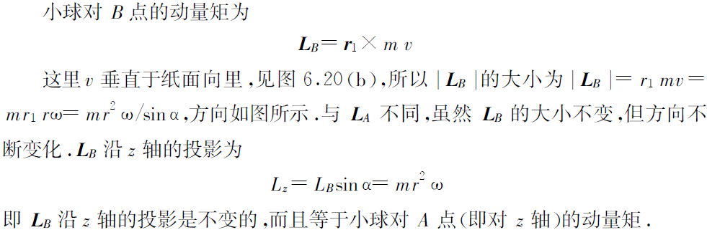

Slide 10
例
一质点m，速度为v，如图所示，A、B、C 分别为三个参考点,此时m 相对三个点的距离分别为d_{1 、}d_{2 、} d₃
d₁
m
A
d₂
求 此时刻质点对三个参考点的动量矩
d₃
解
B
C

Slide 11
2. 质点的动量矩定理
(质点动量矩定理的微分形式)
(质点动量矩定理的积分形式)
质点所受合力矩的冲量矩等于质点的动量矩的增量
说明
(1) 冲量矩是质点动量矩变化的原因
(2) 质点动量矩的变化是力矩对时间的积累结果
(3) 动量矩定理可以推广到质点系绕定点转动所组成的系统

Slide 12
3. 质点动量矩守恒定律
──质点动量矩守恒定律
讨论
(1) 动量矩守恒定律是物理学的基本定律之一，它不仅适用于宏观体系，也适用于微观体系，且在高速低速范围均适用
(2)动量矩守恒是与空间各向同性（空间旋转对称性）相联系的。
(3) 质点只受有心力作用时，力的作用线恒过力心与质点连线，对力心的力矩恒为0，质点在整个运动过程中对力心动量矩守恒，质点将被限制在与动量矩矢量垂直的平面内运动。
(4)几乎所有的微观相互作用都是有心力（保守力），因此能量守恒、动量守恒和动量矩守恒在微观系统中更为普遍。只有宏观现象中才存在耗散力。

Slide 13
例如 由动量矩守恒定律可导出行星运动的开普勒第二定律
行星对太阳的位矢在相等的时间内扫过相等的面积
在万有引力有心力场作用下，行星与太阳组成的系统角动量守恒：
•
m

Slide 14
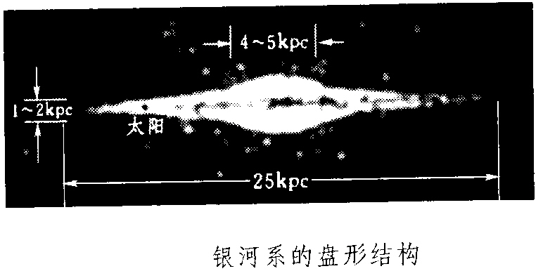
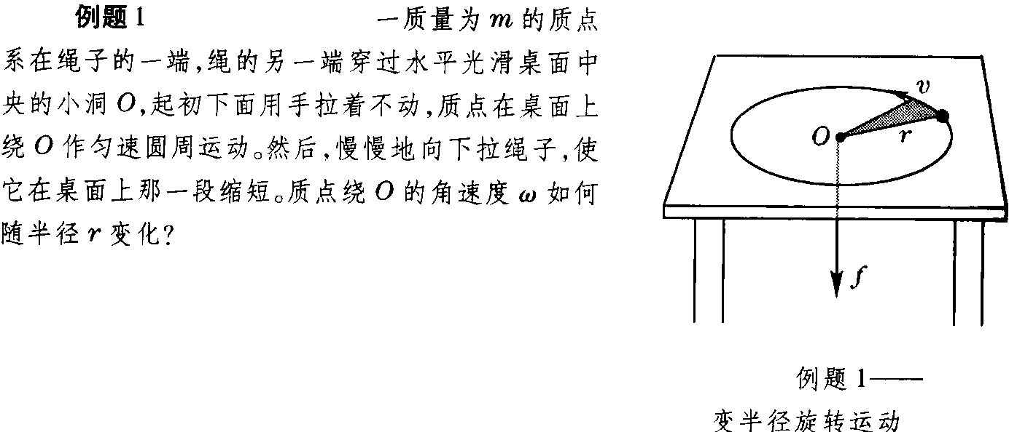
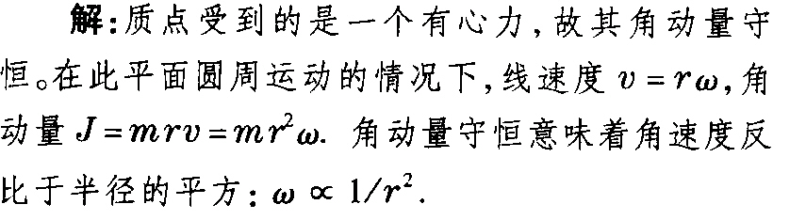
思考 为何星系和星云都成盘状结构并都按统一方向绕中心旋转？

Slide 15
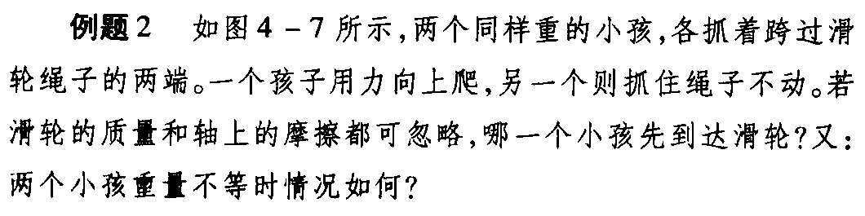
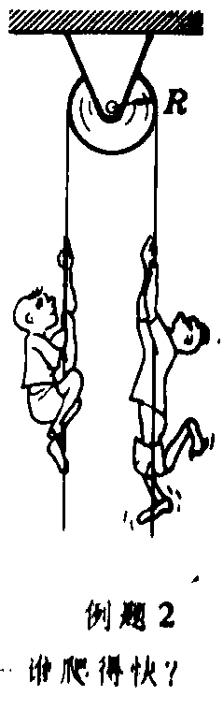
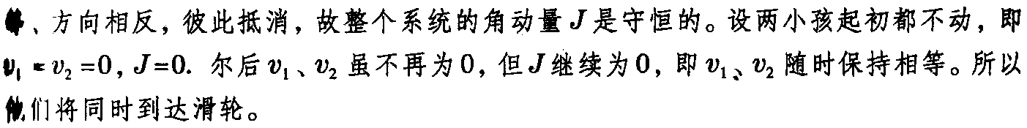
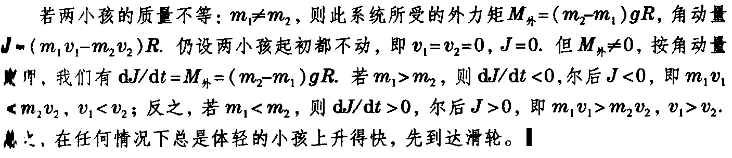

Slide 16
书中例题6.11 (P214)
人造卫星在椭圆轨道上运行，地球中心可看作固定点，近地点离地面的距离为439km，远地点离地面的距离为2384km，近地点速度为8.12km/s，地球半径为6370km。
R_{A}
R_{B}
求：卫星在远地点的速度vB＝？
A
B
解：以卫星为研究对象，
卫星受地球引力作用，该力
指向地球中心，对地球中心而言，
该力的力矩为0，卫星对地球中心的动量矩保持不变。
∴ mv_{A}R_{A}＝mv_{B}R_{B}
v_{B}＝v_{A}R_{A} /R_{B}
R_{A}＝439+6370＝6809 (km)
R_{B}＝2384+6370＝8754 (km)
代入数值得： v_{B}＝6.32 (km/s)
由此题看到，卫星在近地点速度快（8.12km/s），远地点速度慢（6.32 km/s），两点处的动量不同，但动量矩相同。
思考题：近地点和远地点的动量为什么会不同？

Slide 17
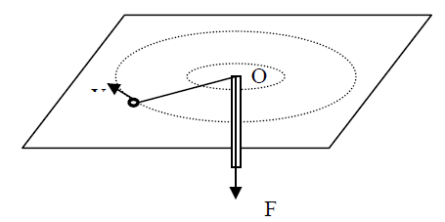
书中例题6.12 (P.215) （重点）
质量为m的小球系在绳子的一端，绳穿过一铅直套管，使小球限制在一光滑水平面上运动。先使小球以速度v0绕管心作半径为r0的圆周运动，然后向下拉绳，使小球轨迹最后成为半径为r的圆。
试求：小球距管心r时速度v的大小，绳从r0缩短到r过程中，力F所作的功。
解：绳子对小球的作用力始终通过圆心O，为有心力，该力对O点产生的力矩为0，因此，在整个过程中，质点的动量矩守恒。
mv₀r₀＝mvr ∴ v＝ v₀ r₀ /r
随着半径减小，质点的速度增加，动能增加。动能增加的原因是力F对小球作了功。由于系统没有耗散力，作功的结果是使动能增加。

Slide 18
例 发射一宇宙飞船去考察一 质量为 M 、半径为 R 的行星，
当飞船静止于空间距行星中心 4 R 时，以速度v ₀发射一
质量为 m 的仪器。要使该仪器恰好掠过行星表面
求 θ角及着陆滑行的初速度多大？
解
引力场（有心力）
系统的机械能守恒
质点的动量矩守恒

Slide 19
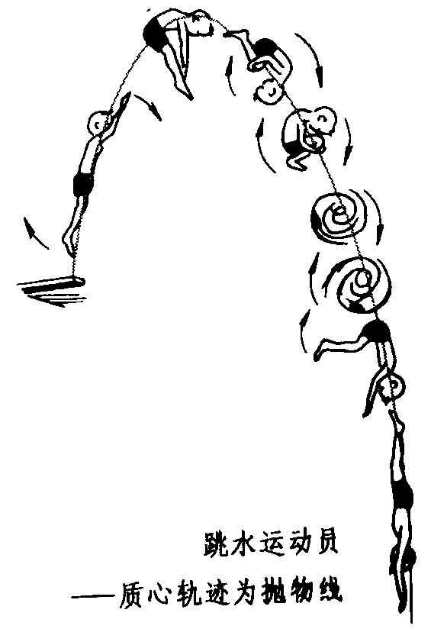
5.3 质心系的动量矩
由于动量矩定理的推导过程中应用了牛顿定律，所以动量矩定理在惯性系中才成立。当在质心系中质心是固定点。如果质心系是非惯性系，只要加上惯性力，牛顿定律仍然成立。因此只要加上惯性力的力矩，动量矩守恒定理也仍然成立。
由于质心系中作用在各质点上的惯性力与质量成正比、方向与质心加速度相反，对质心的力矩为：
质心加速度恒过质心，即惯性力对质心的力矩恒为0：
不论质心系是惯性系还是非惯性系，在质心系中，动量矩定理仍然适用。

Slide 20
在惯性系 K 中，体系所有质点相对原点的动量矩为 L；质心相对于原点的动量矩为L_{C；}在质心系 K_{C} 中，体系相对于质心的动量矩为 L_{CM}，则有：
M1
r1
rc1
C
rc
O

Slide 21
体系各质点质量等效在质心上随之绕定点运动的动量矩（称为轨道角动量）
体系各质点绕质心运动的动量矩（称为固有角动量）
即：体系的动量矩等于固有动量矩与轨道动量矩之和。
例如，先O点在日心，地球的动量矩L等于地球绕自身质心自转的动量矩与地球绕日公转的轨道动量矩之和。
原子中电子的动量矩等于电子绕原子核中心运动的轨道角动量与电子自旋角动量之和。

Slide 22
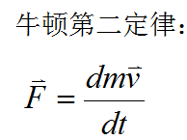
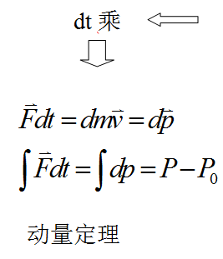
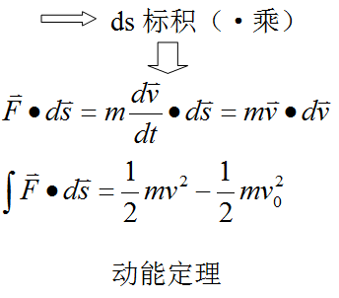

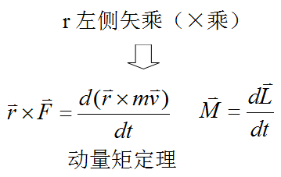
牛顿质点力学的体系

